Slide 1
O BATISMO DA APOSTASIA

Slide 2
“Assim diz o Senhor: ponde-vos nos caminhos, e
vede, e perguntai pelas veredas antigas, qual é
o bom caminho, e andai por ele; e achareis
descanso para as vossas almas; mas eles dizem:
Não andaremos nele.”
Jeremias 6:16

Slide 3
O assunto que vamos começar a estudar é de suma importância para salvação eterna ou para a perdição eterna. Esse é um momento histórico, pois vamos estudar um assunto que quase ninguém se atreve a discutir.
Deus tem dado uma luz enorme para os estudantes sinceros nesses últimos dias. Para sabermos se o inimigo da alma colocou a sua mão sobre o assunto que vamos estudar, temos que examinar a Bíblia Sagrada, seguindo o conselho de Deus:
“Assim, pois, a palavra do SENHOR lhes será mandamento sobre mandamento, mandamento sobre mandamento, regra sobre regra, regra sobre regra, um pouco aqui, um pouco ali; para que vão, e caiam para trás, e se quebrantem e se enlacem, e sejam presos.” Isaías 28:13 e 10.

Slide 4
O povo de Deus no fim dos tempos terá uma luz especial, uma luz que ninguém teve antes.
“E depois destas coisas vi descer do céu outro anjo, que tinha grande poder, e a terra foi iluminada com a sua glória.” Apocalipse 18:01.
Isso significa que Deus enviou uma luz que não foi enviada antes. A luz do quarto anjo é para os nossos dias. Os Pioneiros do movimento adventista não tinham a luz sobre o assunto que vamos estudar!

Slide 6
Para detectar a mentira, obviamente temos que conhecer a verdade. Para identificar o falso, temos que saber o que é o verdadeiro.
O QUE É O BATISMO?
É uma palavra grega “baptizo” = “submergir”, “imergir”, “mergulhar”, “introduzir em” ou “colocar em”.
O batismo na água significa uma imersão completa da pessoa que está sendo batizado.
“Ora, João batizava também em Enom, junto a Salim, porque havia ali muitas águas; e vinham ali, e eram batizados.” João 3:23.

Slide 7
O QUE É O BATISMO?
O batismo significa a morte de Cristo por nós:
BATISMO = SUBMERGIR = MORTE
“Ou não sabeis que todos quantos foram batizados em Jesus Cristo fomos batizados na sua morte? De sorte que fomos sepultados com ele pelo batismo na morte; para que, como Cristo foi ressuscitado dentre os mortos pela glória do Pai, assim andemos nós também em novidade de vida. Porque, se fomos plantados juntamente com ele na semelhança da sua morte, também o seremos na da sua ressurreição; Sabendo isto, que o nosso homem velho foi com ele crucificado, para que o corpo do pecado seja desfeito, para que não sirvamos mais ao pecado. Porque aquele que está morto está justificado do pecado. Ora, se já morremos com Cristo, cremos que também com ele viveremos; Sabendo que, tendo sido Cristo ressuscitado dentre os mortos, já não morre; a morte não mais tem domínio sobre ele. Pois, quando a ter morrido, de uma vez morreu para o pecado; mas, quanto a viver, vive para Deus. Assim também vós considerai-vos certamente morto para o pecado, mas vivos para Deus em Cristo Jesus nosso Senhor.”
Romanos 6:03-11

Slide 8
O BATISMO SIGNIFICA A MORTE AO PECADO
“Tende cuidado, para que ninguém vos faça presa sua, por meio de filosofias e vãs sutilezas, segundo a tradição dos homens, segundo os rudimentos do mundo, e não segundo Cristo; Porque nele habita corporalmente toda a plenitude da divindade; E estais perfeitos nele, que é a cabeça de todo o principado e potestade; No qual também estais circuncidados com a circuncisão não feita por mão no despojo do corpo dos pecados da carne, pela circuncisão de Cristo; Sepultados com ele no batismo, nele também ressuscitastes pela fé no poder de Deus, que o ressuscitou dentre os mortos. E, quando vós estáveis mortos nos pecados, e na incircuncisão da vossa carne, vos vivificou juntamente com ele, perdoando-vos todas as ofensas,”
Colossenses 2:08-13
NOVAMENTE O QUE SIGNIFICA O BATISMO?
BATISMO = SUBMERGIR = MORTE
O QUE SIMBOLIZA O BATISMO?
A morte , sepultamento e a ressurreição de Cristo. No batismo é dado um testemunho público de que o batizando foi crucificado com Cristo, com Ele sepultado e ressurgiu para andar em novidade de vida.

Slide 9
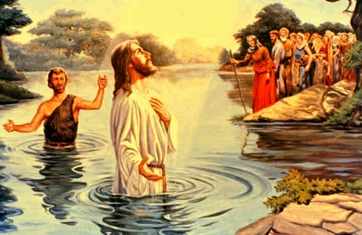
QUAL A FORMA CORRETA DE SE BATIZAR?
Por imersão. Batizar significa “submergir”.
“Ora, João batizava também em Enom, junto a Salim, porque havia ali muitas águas; e vinham ali, e eram batizados.” João 3:23.
“E, sendo Jesus batizado, saiu logo da água, e eis que se lhe abriram os céus, e viu o Espírito de Deus descendo como pomba e vindo sobre ele.” Mateus 3:16.
“E mandou para o carro, e desceram ambos à água, tanto Filipe como o eunuco, e o batizou.” Atos 8:38.

Slide 10
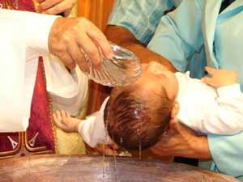
O BATISMO POR ASPERÇÃO ENTROU NA IGREJA CATÓLICA NO SÉCULO XII D.C..
“Por vários séculos depois do estabelecimento da cristandade, o batismo era feito usualmente por imersão; mas desde o século XII, a prática de batizar por aspersão (pulverizar) predominou na Igreja Católica, pois esse método é mas conveniente que o batismo por imersão.
A Igreja emprega a sua liberdade ao adotar o modo mas conveniente de acordo com as circunstancias do lugar e do tempo.”
Cardeal James Gibbons, The Faith of Our Fathers (A Fé de Nossos Pais), Edição 1892, p.277.

Slide 11
É NECESSÁRIO O BATISMO?
“Quem crer e for batizado será salvo; mas quem não crer será condenado.”
Marcos 16:16.
“Jesus respondeu, e disse-lhe: Na verdade, na verdade te digo que aquele que não nascer de novo, não pode ver o reino de Deus. Disse-lhe Nicodemos: Como pode um homem nascer, sendo velho? Pode, porventura, tornar a entrar no ventre de sua mãe, e nascer? Jesus respondeu: Na verdade, na verdade te digo que aquele que não nascer da água e do Espírito, não pode entrar no reino de Deus.”
João 3:03-05.
O BATISMO É UM REQUISITO OPCIONAL? NÃO! É UM REQUISITO OBRIGATÓRIO.

Slide 12
POR QUE FOI NECESSÁRIO QUE JESUS CRISTO FOSSE BATIZADO?
“Então veio Jesus da Galiléia ter com João, junto do Jordão, para ser batizado por ele. Mas João opunha-se-lhe, dizendo: Eu careço de ser batizado por ti, e vens tu a mim? Jesus, porém, respondendo, disse-lhe: Deixa por agora, porque assim nos convém cumprir toda a justiça. Então ele o permitiu.”
Mateus 3:13-15.
Jesus deu exemplo para benefício de Seus seguidores, ou seja, Ele é o nosso exemplo em tudo.

Slide 13
“Jesus não recebeu o batismo como confissão de culpa própria. Se identificou com os pecadores, dando os passos que devemos dar, e fazendo a obra que devemos fazer. Sua vida de sofrimento e paciente tolerância depois de seu batismo, foi também um exemplo para nós.”
O Desejado de Todas as Nações, p. 85.

Slide 14
EM QUE NOME DEVEMOS SER BATIZADOS?
VOU CHAMAR AS TESTEMUNHAS PARA RESPONDER ESSA PERGUNTA.

Slide 15
1º Testemunha – Paulo
“Ou não sabeis que todos quantos fomos batizados em Jesus Cristo fomos batizados na sua morte? De sorte que fomos sepultados com ele pelo batismo na morte; para que, como Cristo foi ressuscitado dentre os mortos, pela glória do Pai, assim andemos nós também em novidade de vida.” Romanos 6:03-04.
1º Testemunha Paulo, que nasceu em Tarso, descendente da tribo de Benjamim, discípulo de Gamaliel, afirma:
“...que todos quantos fomos batizados em Jesus Cristo...”

Slide 16
2º Testemunha – Paulo
“No qual também estais circuncidados com a circuncisão não feita por mão no despojo do corpo dos pecados da carne, pela circuncisão de Cristo; Sepultados com ele no batismo, nele também ressuscitastes pela fé no poder de Deus, que o ressuscitou dentre os mortos.” Colossenses 2:11-12.
Paulo novamente afirma que:
“...Sepultados com ele [Cristo] no batismo...”

Slide 17
3º Testemunha – Paulo
“E é o que alguns têm sido; mas haveis sido lavados, mas haveis sido santificados, mas haveis sido justificados em nome do Senhor Jesus, e pelo Espírito do nosso Deus.” I Coríntios 6:11.
Paulo afirma:
“...haveis sido lavados ... em nome do Senhor Jesus Cristo...”

Slide 18
4º Testemunha – Paulo
“Porque todos sois filhos de Deus pela fé em Cristo Jesus. Porque todos quantos fostes batizados em Cristo já vos revestistes de Cristo.” Gálatas 3:26-27.
Paulo afirma novamente:
“...Porque todos quantos fostes batizados em Cristo...”
Quando me batizo em Cristo estou revestidos de quem? De Cristo!

Slide 19
5º Testemunha – Paulo
“E, quando fizerdes por palavras ou por obras, fazei tudo em nome do Senhor Jesus, dando por ele graças a Deus Pai.” Colossenses 3:17.
Paulo afirma:
“...fazei tudo em nome do Senhor Jesus...”

Slide 20
6º Testemunha – Pedro
“E disse-lhes Pedro: Arrependei-vos, e cada um de vós seja batizado em nome de Jesus Cristo, para perdão dos pecados; e recebereis o dom do Espírito Santo;”
Atos 2:38
A 6º testemunha, Simão Pedro, filho de Jonas, irmão de André, afirma:
“...e cada um de vós seja batizado em nome de Jesus Cristo...”

Slide 21
7º Testemunha – Lucas
“Os apóstolos, pois, que estavam em Jerusalém, ouvindo que Samaria recebera a palavra de Deus, enviaram para lá Pedro e João. Os quais, tendo descido, oraram por eles para que recebessem o Espírito Santo (Porque sobre nenhum deles tinha ainda descido; mas somente eram batizados em nome do Senhor Jesus). Então lhes impuseram as mãos, e receberam o Espírito Santo.” Atos 8:14-17.
7º testemunha, Lucas, o médico amado, cooperador de Paulo, afirma:
“...eram batizados em nome do Senhor Jesus...”

Slide 22
8º Testemunha – Paulo
“Mas Paulo disse: Certamente João batizou com o batismo de arrependimento, dizendo ao povo que cresse no que após ele havia de vir, isto é, em Jesus Cristo. E os que ouviram foram batizados em nome do Senhor Jesus.” Atos 19:04-05.
Paulo afirma novamente:
“...foram batizados em nome do Senhor Jesus.”

Slide 23
9º Testemunha – Paulo
“Está Cristo dividido? Foi Paulo crucificado por vós? Ou fostes vós batizados em nome de Paulo?” I Coríntios 1:13.
Paulo afirma:
“Está Cristo dividido? ... Ou fostes vós batizados em nome de Paulo?”
Paulo faz uma afirmação, do nome de quem devemos ser batizados deve ser no nome de quem foi crucificado por nós!

Slide 24
O PAI FOI CRUCIFICADO POR NÓS?

Slide 25
O PAI FOI CRUCIFICADO POR NÓS?
NÃO.

Slide 26
O PAI FOI CRUCIFICADO POR NÓS?
NÃO.
O PAI MORREU POR NÓS?

Slide 27
O PAI FOI CRUCIFICADO POR NÓS?
NÃO.
O PAI MORREU POR NÓS?
NÃO.

Slide 28
O PAI FOI CRUCIFICADO POR NÓS?
NÃO.
O PAI MORREU POR NÓS?
NÃO.
O PAI TOMOU A HUMANIDADE SOBRE SI?

Slide 29
O PAI FOI CRUCIFICADO POR NÓS?
NÃO.
O PAI MORREU POR NÓS?
NÃO.
O PAI TOMOU A HUMANIDADE SOBRE SI?
NÃO.

Slide 30
O PAI FOI CRUCIFICADO POR NÓS?
NÃO.
O PAI MORREU POR NÓS?
NÃO.
O PAI TOMOU A HUMANIDADE SOBRE SI?
NÃO.
PODEMOS SER BATIZADOS NO NOME DO PAI?

Slide 31
O PAI FOI CRUCIFICADO POR NÓS?
NÃO.
O PAI MORREU POR NÓS?
NÃO.
O PAI TOMOU A HUMANIDADE SOBRE SI?
NÃO.
PODEMOS SER BATIZADOS NO NOME DO PAI?
NÃO.

Slide 32
“Ora, ao Rei dos séculos, imortal, invisível, ao único Deus sábio, seja honra e glória para todo o sempre. Amém.”
I Timóteo 1:17.

Slide 33
“Aquele que tem, ele só, a imortalidade, e habita na luz inacessível; a quem nenhum dos homens viu nem pode ver, ao qual seja honra e poder sempiterno. Amém.”
I Timóteo 6:16.

Slide 34
O FILHO DE DEUS MORREU POR NÓS?

Slide 35
O FILHO DE DEUS MORREU POR NÓS?
SIM.

Slide 36
O FILHO DE DEUS MORREU POR NÓS?
SIM.
O FILHO DE DEUS RESSUSCITOU?

Slide 37
O FILHO DE DEUS MORREU POR NÓS?
SIM.
O FILHO DE DEUS RESSUSCITOU?
SIM.

Slide 38
O FILHO DE DEUS MORREU POR NÓS?
SIM.
O FILHO DE DEUS RESSUSCITOU?
SIM.
EU DEVO ME BATIZAR NO NOME DO FILHO DE DEUS, NOSSO SENHOR JESUS CRISTO?

Slide 39
O FILHO DE DEUS MORREU POR NÓS?
SIM.
O FILHO DE DEUS RESSUSCITOU?
SIM.
EU DEVO ME BATIZAR NO NOME DO FILHO DE DEUS, NOSSO SENHOR JESUS CRISTO?
SIM.

Slide 40
“Porque todos sois filhos de Deus pela fé em Cristo Jesus. Porque todos quantos fostes batizados em Cristo já vos revestistes de Cristo.”
Gálatas 3:26-27.

Slide 41
É importante entender o seguinte: nenhuma doutrina da Escritura sagrada é fundamentada em uma única passagem. Portanto, nenhum mortal pode defender um ensino, e atribuir a Deus, tendo por base um único verso da Bíblia. Isso não é UM CLARO ASSIM DIZ O SENHOR.
Caso muito interessante é o que foi editado pela Divisão Sul-Americana. Como segue, citação abaixo:
“No Novo Testamento o batismo era realizado em muitos lugares diferentes (Atos 2:04; 8:36-38; 16:29-34). A fórmula que nos é familiar é mencionada somente uma vez (Mateus 28:19).” - (Citação extraída de uma folha que foi distribuída na IASD – Central de Brasília – [Material extraído da apostila “Pensemos na Adoração”, editada pelo Centro Adventista de Educação Contínua da Divisão Sul – Americana, págs. 72-74.]).
A própria citação acima esta confirmando que o batismo trinitário (Mateus 28:19) “é mencionado somente uma vez”.

Slide 42
A Bíblia Sagrada afirma que necessita de pelos menos duas testemunhas para o testemunho ser verdadeiro.
“Uma só testemunha não se levantará contra alguém por qualquer iniqüidade ou por qualquer pecado, seja qual for que cometer; pelo depoimento de duas ou três testemunhas se estabelecerá o fato.”
Deuteronômio 19:15; 17:06.
O apóstolo Paulo, também declarou:
“Esta é a terceira vez que vou ter convosco. Por boca de duas ou três testemunhas, toda questão será decidida.” II Coríntios 13:01; I Tim. 5:19.
O Filho de Deus assim declarou:
“Se, porém, não te ouvir, toma ainda contigo uma ou duas pessoas, para que, pelo depoimento de duas ou três testemunhas, toda palavra se estabeleça.” Mateus 18:16.

Slide 43
Como já foi dito, não se pode defender uma doutrina em uma passagem, além do mais, fora do seu contexto. Agora vamos citar o único testemunho da maior falsidade dada pelos homens. Mateus 28:19! O único texto em toda a Bíblia da maior falsificação de todos os tempos!
“Portanto ide, fazei discípulos de todas as nações, batizando-os em nome do Pai, e do Filho, e do Espírito Santo;”
Mateus 28:19.

Slide 45
Mateus 28:19 é o versículo mas importante dos trinitarianos. Agora temos que examinar a Bíblia de capa a capa, por que se realmente Jesus disse isso, os discípulos foram desobedientes, e vão se perder. Se Cristo deu uma ordem específica que todos fossem batizados em nome do Pai, do Filho e do Espírito Santo, por que os discípulos batizaram em nome de Jesus? Isso significa uma desobediência?
A menos então que essa ordem de Mateus 28:19 não foi pronunciado pelo nosso Mestre, o Senhor Jesus Cristo. Na verdade Jesus nunca pronunciou essas palavras. A partir de agora vamos de mostrar isso de vários ângulos.
Os trinitarianos provam com esse versículo duas coisas:
1- O batismo deve ser em nome do Pai, do Filho e do Espírito Santo;
2- Que existe um Deus que é 3 em 1 ou 1 em 3, ou seja, uma trindade.

Slide 46
Todos sabem que não devemos fazer uma doutrina usando um só versículo. Por exemplo, se fizermos uma doutrina com um só versículo em Atos 20:07 teremos que guardar o domingo, se lermos de forma apressada. Em Mateus 16:18, se lermos de forma apressada e sem entendimento como fazem todos os católicos, da para afirma que Pedro é a Rocha onde Cristo fundou a Sua Igreja. E também se lermos apressadamente, Lucas 16:19-31, diz que existe vida depois da morte.
Então não devemos basear uma doutrina em um só versículo, ou seja, com um só testemunho. A Bíblia se contra diz? Se ela não se contra diz, temos um problema com Mateus 28:19 e o restante da Bíblia.
“Se alguém ensina alguma outra doutrina, e se não conforma com as são palavras de nosso Senhor Jesus Cristo, e com a doutrina que é segundo a piedade, é soberbo, e nada sabe, mas delira acerca de questões e contendas de palavras, das quais nascem invejas, porfias, blasfêmias, ruins suspeitas, perversas contendas de homens corruptos de entendimento, e privados da verdade, cuidando que a piedade seja causa de ganho; aparta-te dos tais.” I Timóteo 6:03-05.

Slide 47
Como provar que Jesus disse “em meu nome”? Vamos chamar novamente as testemunhas. Nos livros de Lucas 24:47 e Marcos 16:15-17, esta relatando o mesmo fato de Mateus 28:19. Vamos ler estes dois textos para comparar com Mateus 28:19:
10º Testemunha:
“E em seu nome se pregasse o arrependimento e a remissão dos pecados, em todas as nações, começando por Jerusalém.” Lucas 24:47.
11º Testemunha:
“E disse-lhes: Ide por todo o mundo, pregai o evangelho a toda criatura. Quem crer e for batizado será salvo; mas quem não crer será condenado. E estes sinais seguirão aos que crerem: Em meu nome expulsarão os demônios; falarão novas línguas;” Marcos 16:15-17.
Há, no entanto, uma controvérsia nos dois textos que lemos com respeito a
Mateus 28:19. A ordem de Mateus é batizar “em nome do Pai, e do Filho, e do
Espírito Santo”; já nos textos de Lucas e Marcos não consta essa
ordem trinitária!

Slide 48
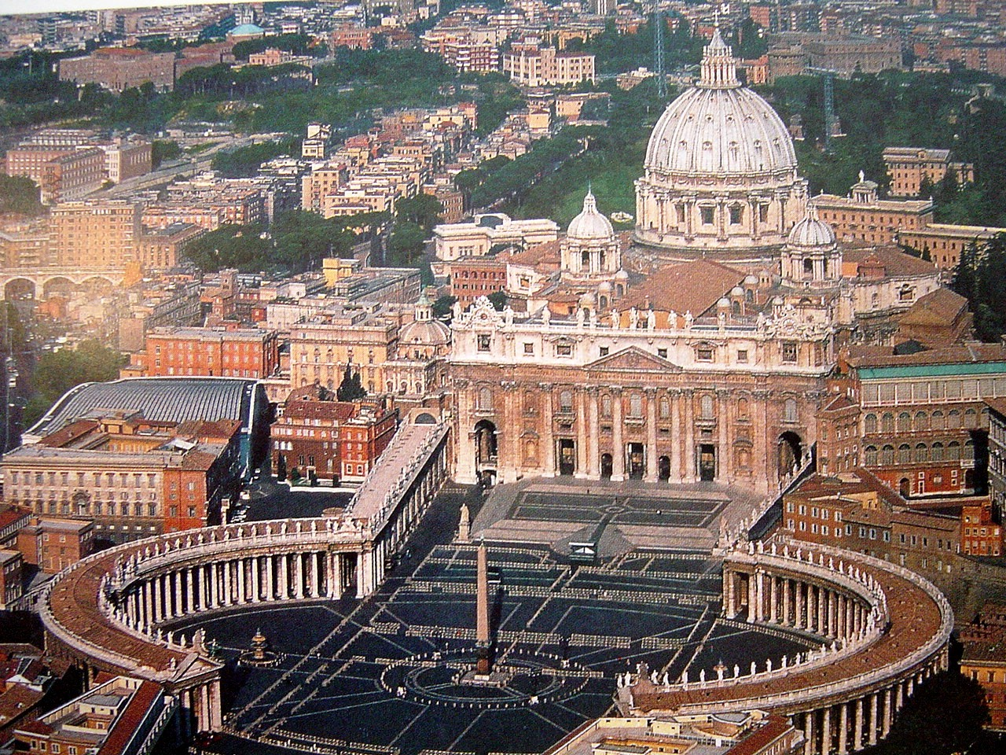
A GRANDE FALSIFICAÇÃO
DE MATEUS 28:19

Slide 50
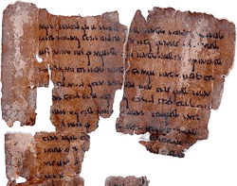
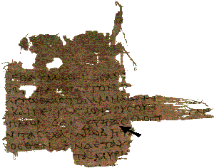
Desde o século primeiro e o século terceiro, existe uma brecha de 300 anos (com respeito a Mateus 28:19), onde não se encontra nenhuma cópia dos originais. Mas Deus sempre levanta a verdade! Todos os manuscritos que temos hoje passaram pela Igreja Católica, passaram pelos que se fazem chamar “os primeiros pais”. Os textos acrescentados ou modificados na Bíblia é com objetivo de favorecer a doutrina da Trindade!

Slide 51
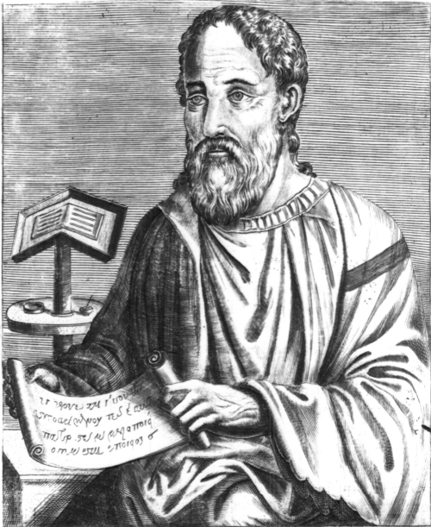
12º Testemunha: Eusébio de Cesaréia.
Eusébio (265 -339 d.C.), foi um grande historiador da Igreja Católica, considerado o pai da história eclesiástica. Ele esteve no Concílio de Nicéia (onde foi aprovado a doutrina da Trindade) no princípio ele apoiava Ário, mas depois apoiou a trindade, na verdade ele não aceitou totalmente essa doutrina.
Ademais, Eusébio foi pressionado pelo bispo cristão Atanásio (que teve participação no Concílio de Nicéia) a fazer a “inserção” trinitária, e, caso não a fizesse, seria exilado para a Espanha.
Eusébio citou nos seus livros 21 vezes Mateus 28:19, e em nenhum momento ele cita essa interpolação de “em nome do Pai, e do Filho, e do Espírito Santo;”

Slide 52
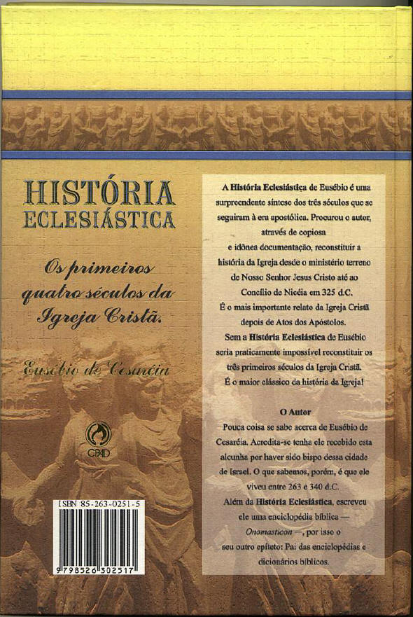
Vamos citar dois testemunhos de Eusébio de Cesaréia sobre Mateus 28:19:

Slide 53
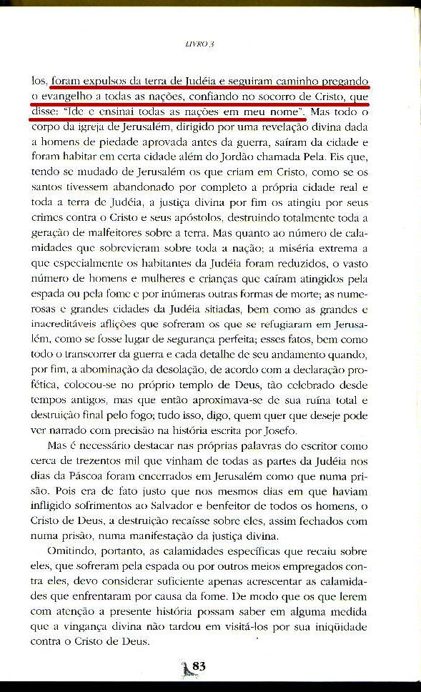
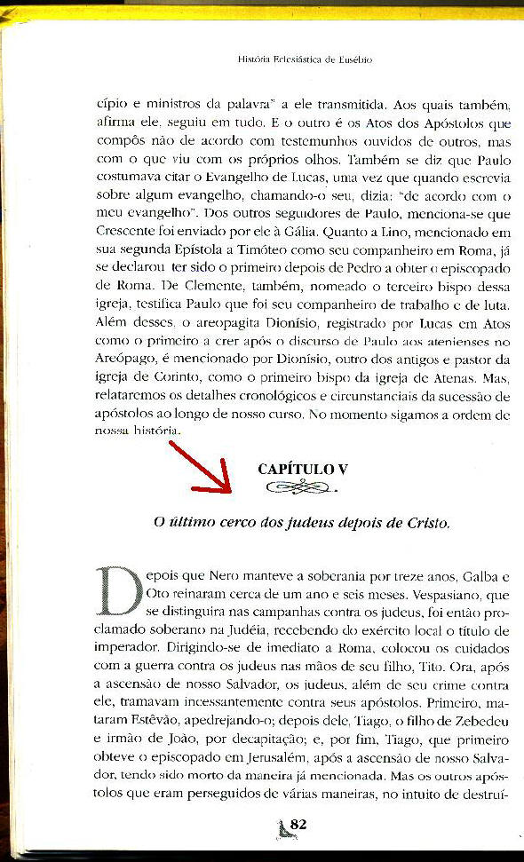

Slide 54
“Porém quando voltou meus olhos em direção a evidencia do poder da Palavra, que a multidões ganhou, e que enormes igrejas têm sido fundadas por aqueles iletrados discípulos de Jesus, não em obscuros e desconhecidos lugares, mas nas mais nobres cidades, quero dizer, a Roma Real, Alexandria, Antioquia, todo o Egito e Líbia, Europa e Ásia, em aldeias entre as nações, me vejo irresistivelmente forçado a voltar meus passos e buscar a razão, e a confessar que eles só puderam ter tido êxito em sua atrevida aventura, pelo poder mais divino e mais forte que o do homem, e pela colaboração daquele que disse: “Fazei discípulos de todas as nações em meu nome.””
Eusébio de Cesaréia, Demonstração do Evangelho, Livro III, Capítulo 7.

Slide 55
Eusébio herdou uma biblioteca muita famosa, a biblioteca de Alexandria. De quem Eusébio herdou essa biblioteca? De Panfilo. Quem foi Panfilo? Ele foi um mártir, pois ele morreu por Cristo. Depois da morte de Panfilo (por volta de 309 d.C.), seu aluno, Eusébio de Cesaréia, passou a cuidar da biblioteca de seu mestre. Tão próximo de Panfilo era Eusébio que alguns historiadores o chamam Eusébio Panfilii. Nessa biblioteca se encontrava uma cópia de Mateus, mas escrita em hebreu. Na verdade o livro de Mateus foi escrito em hebraico, não em grego como a Igreja Católica quer que a gente acredite.
13º Testemunha – Irineu (185 d.C.)
“Mateus publicou um evangelho escrito para os Hebreus em seu próprio dialeto.” Contra os Hereges, Livro III, Capítulo 1.1
14º Testemunha – Eusébio (325 d.C.)
“Efetivamente, Mateus, primeiramente havia pregado aos hebreus, quando estava a ponto de sair para pregar aos gentios, entregou por escrito o seu Evangelho, em sua língua materna, suprindo assim por meio da escrita o que faltava para aqueles que estavam longe.” História Eclesiástica, Livro III, Capítulo 24.6.

Slide 56
15º Testemunha – Epifanio de Salamina (315 – 403 d.C.)
“Mateus escreveu seu Evangelho na língua hebréia.” Panarion 30. 13. 1-30. 22.
16º Testemunha – Jerônimo (347 – 420 d.C.)
“Mateus que também é conhecido como Levi, apóstolo, ex-publicano, escreveu o Evangelho do Messias em letras e palavras hebréias, primeiro na Judéia para aqueles da circuncisão que criam. Quem depois o traduziu para o grego é incerto. Mas, Mateus em hebreu, temos hoje na biblioteca de Cesaréia, a qual Panfilo, o mártir, organizou. Eu também tive a oportunidade de copiar dos Nazarenos, que utilizam um volume em Boreia, uma cidade da Síria.”
O que podemos concluir é que a cópia que esta no Vaticano é falsa. Pois Mateus escreveu o seu livro em hebraico, e não em grego como popularmente é sugerido. No livro de Mateus não consta a ordem trinitária!

Slide 57
O QUE DIZEM ALGUNS ESCRITORES MODERNOS SOBRE MATEUS 28:19?
17º Testemunha – Knupfer
“Eusébio entre seus muitos outros escritos copilou um coleção de textos adulterados das Santas Escrituras, e “a mais séria de todas as falsificações denunciadas por ele é sem dúvida a tradicional passagem de Mateus 28:19.””
Christadelphian Monastshefte.
18º Testemunha – F. C. Conybeare (Investigador Bíblico)
“Eusébio cita este texto (Mat. 28:19) vez traz vez em obras escritas entre os anos 300 e 336, nominadamente em seus longos comentários sobre Salmos, Isaías, sua Demonstratio Evangélica, sua Theophany... em sua famosa história da Igreja... Eu tenho, após uma pesquisa moderada nestas obras de Eusébio, encontrado dezoito citações de Mateus 28:19, e sempre da seguinte forma:
“Ide e fazei discípulos de todas as nações em meu nome, ensinando-os a observar todas as coisas, tudo o que Eu vos escrevi.””
A Closer Look at Matthew 28:19, A Study In Textual Criticism, Edited By Mark Kennicott, 2000, págs. 13 e 14.

Slide 58
19º Testemunha – Enciclopédia de Religião e Ética
“Em resumo, na realidade é que Eusébio cita Mateus 28:19 vinte e uma vez, omitindo tudo entre “nações” e “ensinando”, ou na forma de “fazer discípulos de todas as nações em meu Nome”, sendo esta última, a forma mas freqüente.”
20º Testemunha – Tradução “Kadosh Israelita Messiânica” de Diego Ascunce (2003)
Mateus 28:19: “Por tanto, busquem fazer talmidim (discípulos) as pessoas de todas as nações, dando-lhes a imersão em meu Nome.”
21º Testemunha – Versão Textual Hebraica “El Código Real” (2004)
Mattityahu (Mateus) 28:19: “Ide com urgência e fação tantos talmidin (discípulos) como puderem entre todas as nações.”

Slide 59
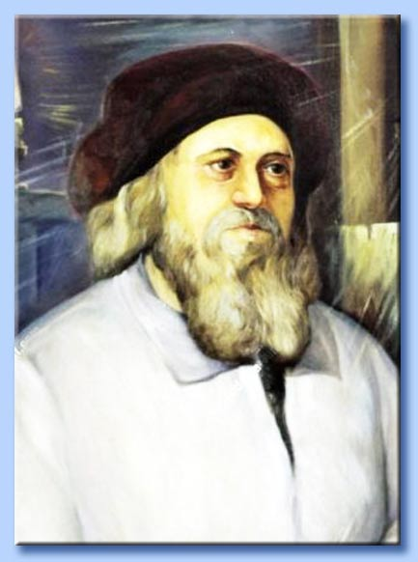
22º Testemunha – Shem Tob
Shem Tob Gaguin, nasceu em Jerusalém em 1884, e morreu em 1953. Ele era o bisneto de R. Haim Gaguin, o primeiro Hakham Bashi da Terra Santa durante o Império Otomano, e filho e sobrinho, respectivamente, dos Rabinos Isaac e Abraão Gaguin. Estudou na “Doresh Sião” College, Jerusalém e foi aluno de R. Jacob Alfiya. Em tenra idade, ele contribuiu com artigos para o palestino hebraico Press. Ele foi premiado com diplomas rabínicos por inúmeras autoridades. Em 1927, ele foi nomeado Rosh Yeshibah de Judith Montefiore College em Ramsgate. E Shem Tob possuía um Manuscrito Medieval de Mateus, e em Mateus 28:19-20 esta escrito o seguinte: “Vão e ensine a guardar todas as coisas que lhes tenho ordenado para sempre.”

Slide 61
O Dr. Marvin Arnold, no seu livro “The Bible, Trinity, and Matthew 28:19”, na pág. 70, relata o seguinte sobre Shem Tob:
“Shem Tob, o homem que possuía o antigo Evangelho de Mateus em Hebraico, era hebreu e seu precioso Livro data desde os tempos primitivos. Shem Tob não era um adepto da Cristandade Judaica Primitiva, mas sim do Judaísmo. Felizmente ele não traduziu o seu Livro Hebreu de Mateus do Latim, da Vulgata Latina, Grego Bizantino ou de alguma outra edição Grega do Evangelho de Mateus. Sua fonte foi de uma verdadeira cópia de Mateus. Esta era independente da fonte Católica Romana. Ele a recebeu de antigos escribas judeus. A partir desta premissa podemos livremente receber como texto puro e autentico.”

Slide 62
22º Testemunha – Igreja Católica Apostólica Romana
Mateus 28:19 tem sido a base dos defensores da doutrina da Trindade. Não obstante, a Igreja Católica reivindica alterações desse texto, um exemplo disso é o Catecismo Católico da Bíblia, em Inglês de 1964:

Slide 63
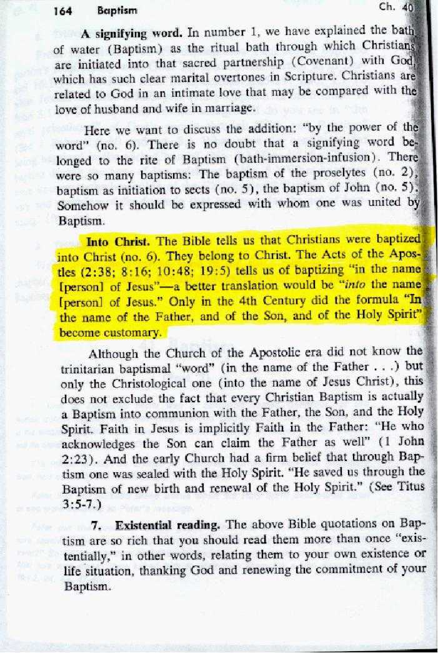
Tradução da pág. 164:
“Em Cristo – Na Bíblia nos diz que os
Cristãos foram batizados em Cristo.
(nº 6) Eles pertencem a Cristo. Em
Atos dos Apóstolos (2:36 – 8:16 –
10:48 – 19:5) nos diz: ‘batizando em
nome de Jesus’ [pessoa] – uma
melhor tradução diria: ‘para o nome
de Jesus’ [pessoa]. Unicamente no
4º Século a fórmula ‘Em nome do Pai,
e do Filho, e do Espírito Santo’
tornou-se uma prática.

Slide 64
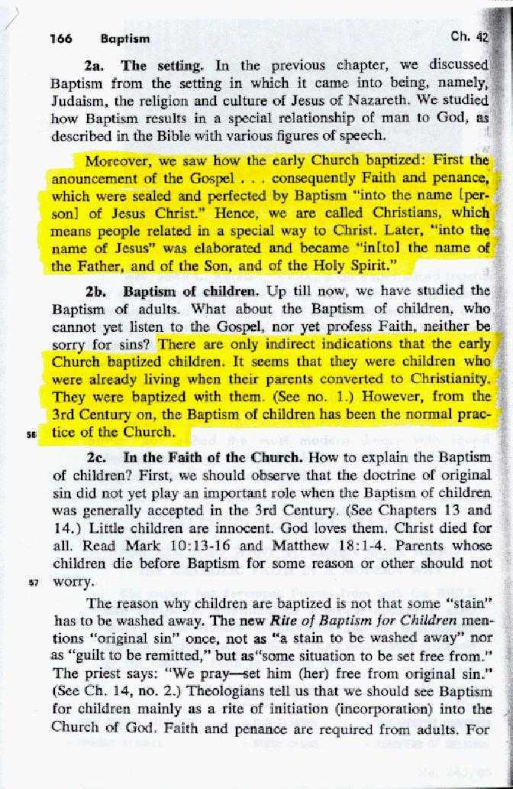
Tradução da pág. 166:
“Em adição, nós vimos como a igreja
primitiva batizava: Primeiro o anúncio
do Evangelho ... Conseqüentemente
Fé e o ato com o qual era selado em
forma perfeita com o batismo “em
nome [pessoa] de Jesus Cristo.”
Aparece o que nós chamamos de
Cristãos, que significa gente
relacionada de especial forma com
Cristo. Mais tarde, ‘no nome de
Jesus’ foi elaborado e tornou-se ‘no
nome do Pai, do Filho e do Espírito
Santo’.”

Slide 65
A Bíblia de Jerusalém, uma das traduções modernas mais fiel aos originais, impressa pela Igreja Católica, no seu comentário de rodapé sobre Mateus 28:19 diz o seguinte:

Slide 66
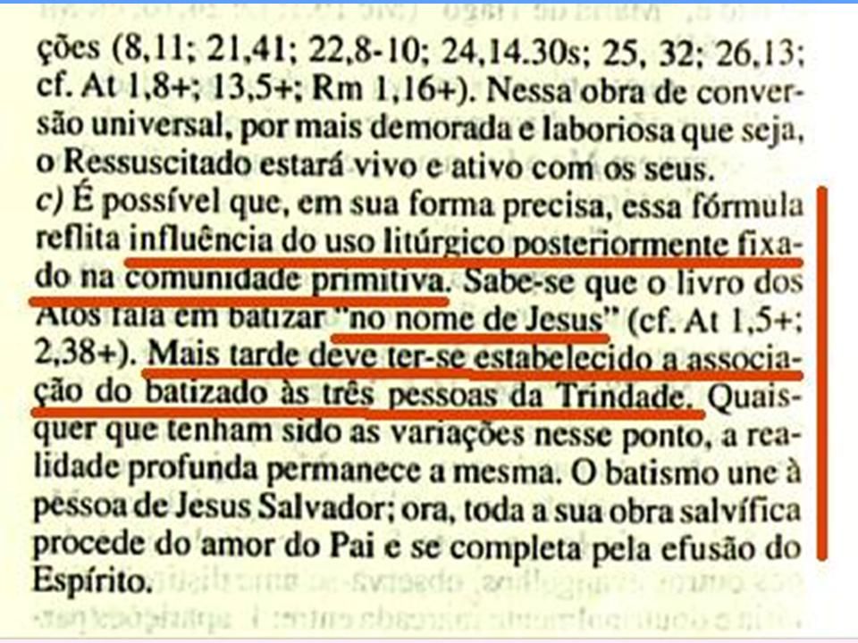

Slide 67
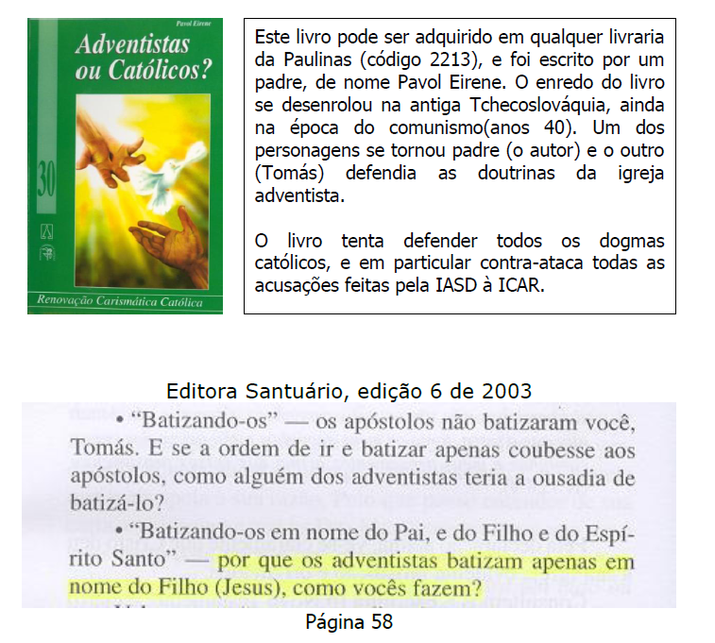

Slide 68
Stephen Keenan, Doctrinal Cathecism, 3º ed., p. 101, 174, 351:
“Pergunta: Tendes qualquer outra maneira de provar que a Igreja tem poder de instituir festas por preceito?
Resposta: Não tivesse ela esse poder, e não poderia haver feito aquilo em que concordam todos os religionistas modernos – não poderia haver substituído a observância do sábado do sétimo dia da semana, pela do domingo, o primeiro dia para cuja mudança não há autoridade escriturística. ...
Pergunta: Observam vocês outras verdades necessárias ensinadas pela Igreja, não claramente estabelecida nas Escrituras?
Resposta: A doutrina da Trindade. O conhecimento dessa doutrina é certamente necessário a salvação, mas não está em forma específica e explicita nas Escrituras, o sentido protestante de interpretação privada.”

Slide 70
Enciclopédia Católica de 1913, Vol. 2, p. 365
“Aqui o Católico reconhece que o batismo foi mudado pela Igreja Católica.”
Enciclopédia Católica, Vol. 8
“Justino Mártir foi um dos primeiros padres da Igreja Católica Romana que ajudou a modificar o antigo batismo de “em Nome de Jesus Cristo” para os títulos de “Pai, Filho e Espírito Santo.””
EEnciclopédia Católica, 1967, ed. 2, Vol. 2, p. 56
“Uma referencia explícita da forma trinitária batismal não é encontrada nos primeiros séculos.”
Enciclopédia Britânica, 11º Edição, vol. 3, p. 365-366
“A fórmula batismal foi mudada do nome de Jesus Cristo para as palavras Pai, Filho e Espírito Santo pela Igreja católica no 2º Século.”

Slide 71
Enciclopédia da Religião – Canney, p. 53
“A religião primitiva sempre batizava em Nome do Senhor Jesus até o desenvolvimento da doutrina da trindade no 2º Século.”
Enciclopédia da Religião – Hastings, Vol. 2, p. 389
“O batismo cristão era administrado usando o nome de Jesus. O uso da fórmula trinitariana de nenhuma forma foi sugerida pela história da igreja primitiva; o batismo foi sempre em Nome do Senhor Jesus até o tempo do mártir Justino quando a fórmula da trindade foi usada.”
Na página 377, do Vol. 2, Hastings comentando Atos 3:28, diz: “Nome é o antigo sinônimo de pessoa. Pagamento foi sempre feito em nome de alguma pessoal, referido-se a propriedade. Portanto alguém batizado em nome de Jesus torna-se sua propriedade pessoal.”

Slide 72
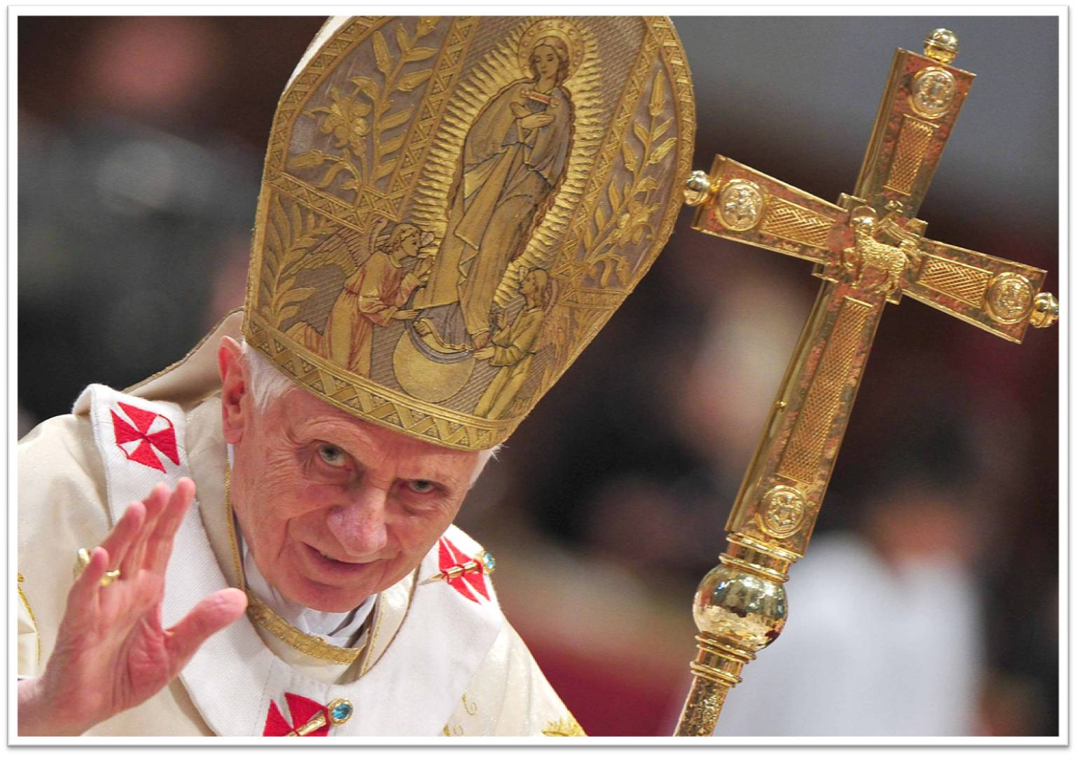
22º Testemunha – Papa Bento XVI (Joseph Ratzinger)

Slide 74
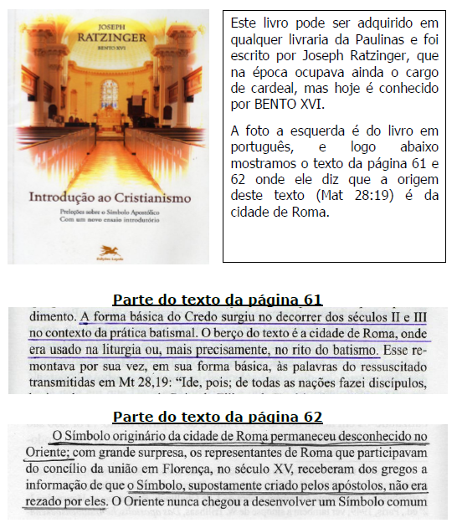

Slide 75
Capa e texto da versão em Inglês de 1968
“A forma básica da nossa profissão
de fé trinitariana (Mateus 28:19) tomou forma durante o curso dos séculos segundo e terceiro em conexão com a cerimônia de batismo. Até agora,
como o seu lugar de origem está em causa, o texto de (Mateus 28:19) veio da cidade de Roma.
O batismo da Trindade e o texto de (Mateus 28:19), portanto, não se originou a partir da Igreja original, que começou em Jerusalém por volta do ano 33 AD. Era melhor que a evidência comprovasse a invenção posterior do
catolicismo romano completamente
inventadas. Muitos poucos sabem sobre estes fatos históricos.”
Introdução ao Cristianismo por Joseph Ratzinger, págs. 82-83.

Slide 76
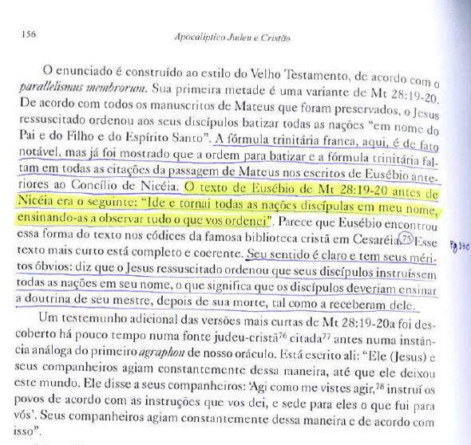
23º Testemunha – David Flusser, escritor judaico

Slide 77
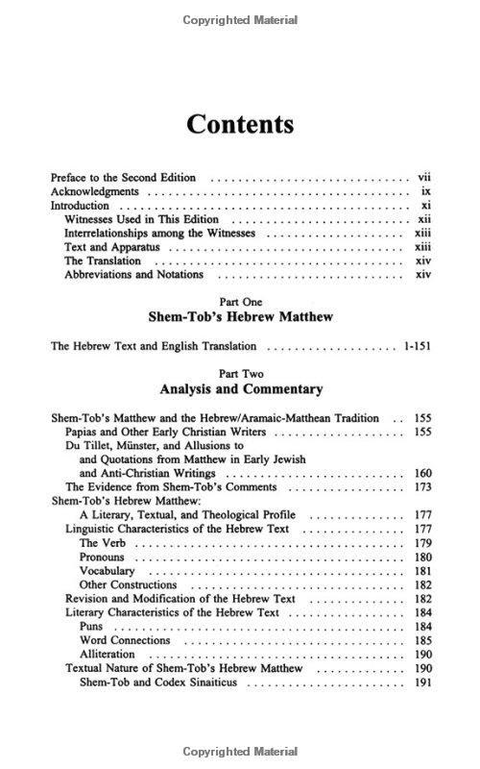
24º Testemunha – Erudito George Howard (tradução do Evangelho Hebraico
de Mateus – 1995)

Slide 78
Em português, a tradução aproximada seria: 18 Jesus, aproximando-se deles, disse-lhes: Toda a autoridade me foi dada no céu e na terra. 19 Ide 20 e ensinai-os a observar todas as coisas que vos ordenei para sempre.
MATEUS 28:19 EM HEBRAICO NÃO CONTÉM A FÓRMULA TRINITARIANA DE BATISMO
Mateus 28:18-20 em Hebraico:
Mateus 28:18-20 em Inglês:
Em português, a tradução aproximada seria:
Jesus, aproximando-se deles, disse-lhes: Toda
a autoridade me foi dada no céu e na terra.
19 Ide
e ensinai-os a observar todas as coisas que vos
ordenei para sempre.

Slide 79
‘
25º Testemunha – Bíblia Sagrada (Peshita / Edição 2006)
Mateus 28:19

Slide 80
26º Testemunha – Revista TIME
O que se segue é um registro verdadeiro de um batismo que aconteceu em Roma no ano 100 d.C.:
“O diácono levantou sua mão, e Publius Decius entrou pela porta do batistério. De pé, da cintura para baixo dentro da piscina estava Marcus Vasca o vendedor de madeiras. Ele estava sorrindo quando Publius entrou na piscina ao lado dele. “Crês?” Ele perguntou. “Creio”, respondeu Publius. “Creio que minha salvação vem de Jesus Cristo que foi crucificado por Poncio Pilatos. Com Ele eu morri assim. Com Ele eu posso ter a Vida Eterna.” Então ele sentiu braços fortes que o apoiavam quando ele se deixou deitar de costas na piscina (sendo imergido-Tradutor), e ouviu Marcus expressar nos seus ouvidos: “eu te batizo em Nome do Senhor Jesus”, quando a água fria se fechou por cima dele.”
Fonte: Revista TIME em 05 de dezembro de 1955.

Slide 81
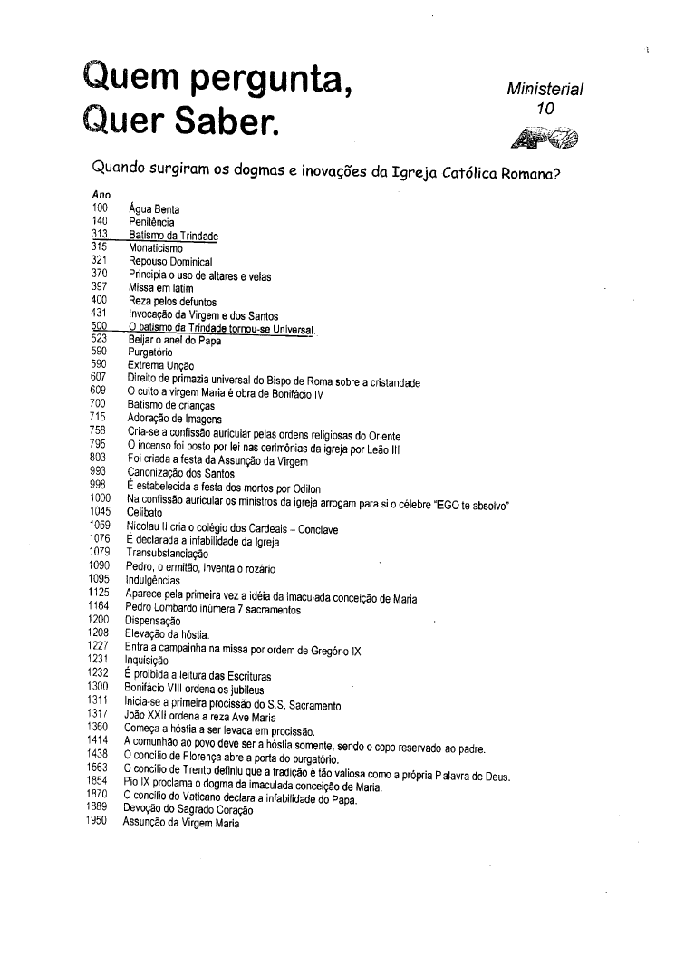
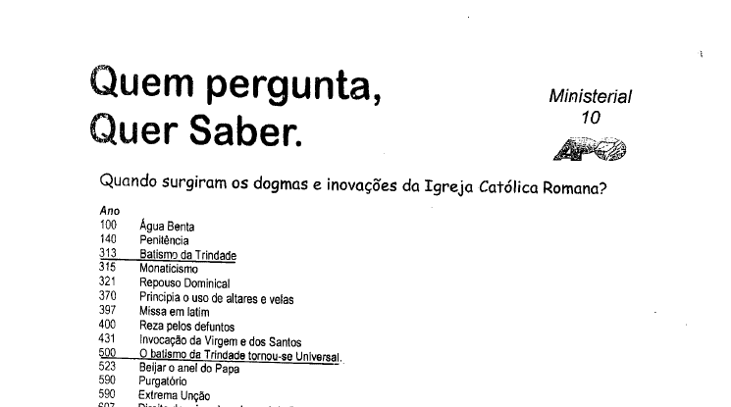
27º Testemunha – Ministerial da Associação Paulista Oeste da IASD
A Associação Paulista Oeste, produziu um DOCUMENTO que é por si só, uma confirmação de que o batismo da Trindade é um dogma da Igreja Católica.

Slide 82
QUANTAS OUTRAS PROVAS NECESSITA CRISTO MOSTRAR? O BATISMO NA TRINDADE, É O ÚLTIMO ELO QUE NOS LIGA A ROMA!

Slide 83
Batismos
Jesus
Nenhuma doutrina pode se basear em um
único verso da Bíblia.
Trindade
A Balança das Evidências: Em qual batismo devo acreditar?

Slide 84
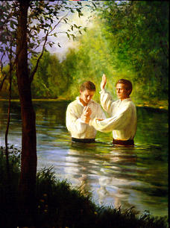
QUEM FOI BATIZADO NA
TRINDADE É CATÓLICO?

Slide 85
“O batismo constitui o fundamento da comunhão entre todos os cristãos, também com os que ainda não estão em comunhão plena com a Igreja Católica: “Com efeito, aqueles que crêem em Cristo e foram validamente batizados acham-se em certa comunhão, embora não perfeita, com a Igreja Católica. (...) Justificados pela fé no batismo, são incorporados a Cristo e, por isso, com razão, são honrados com o nome de cristãos e merecidamente reconhecidos pelos filhos da Igreja Católica como irmãos no Senhor.” O Catecismo Católico, pág. 353.

Slide 86
“O rito essencial do Batismo consiste em mergulhar na água o candidato ou em derramar água sobre sua cabeça, pronunciando a invocação da Santíssima Trindade, isto é, do Pai, do Filho e do Espírito Santo.” O Catecismo Católico, pág. 354.
“Diversas igrejas batizam, sem duvida validamente; por esta razão, um cristão batizado numa delas não pode ser rebatizado, nem sequer sob condição. Conseqüentemente, as certidões de batismo delas valem, para nós, como se fossem certidões da Igreja Católica. São elas: igrejas Orientais, Episcopais do Brasil, Luteranas, Metodistas, Presbiterianas, Congregacionais, batistas e Adventistas.” Haverá Um Só Rebanho, págs. 251-252 – Edição Loyola de 1989.

Slide 87
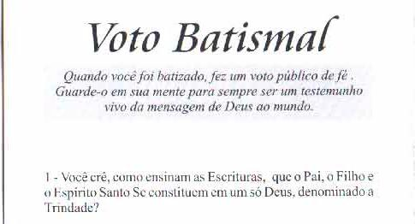
CÓPIA DO CERTIFICADO DE BATISMO ATUALIZADO DA IASD

Slide 88
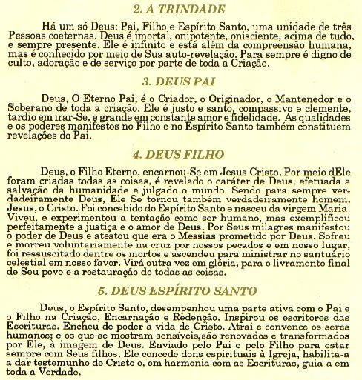
E PARA QUE NÃO SURGISSEM DÚVIDAS QUANTO À OPÇÃO PELA APOSTASIA
DOUTRINÁRIA DA IASD, ABAIXO UMA CÓPIA DAS 27 DOUTRINAS FUNDAMENTAIS

Slide 89
O DICIONÁRIO DO MOVIMENTO ECUMÊNICO DA EDITORA VOZES, AFIRMA QUE AS IGREJAS QUE USAM O BATISMO DA TRINDADE SÃO FILIADAS A IGREJA MÃE, OU SEJA, A IGREJA CATÓLICA ROMANA!
Pág. 131.

Slide 90
É importante a verdade?
“E conhecereis a verdade, e a verdade vos libertará.” João 8:32.
O que devemos fazer quando a verdade é apresentada?
“Não folga com a injustiça, mas folga com a verdade.” I Coríntios 13:06; II Coríntios 4:01-04.
Que Espírito recebemos quando somos batizados? Se somos batizados...
No Nome de Jesus (Atos 10:48)
Em Cristo (Rom. 6:03)
Por Cristo (Luc. 3:16)
Invocando o Nome de Cristo (Atos 22:16)
Crucificados com Cristo (Gál. 2:20)
Sepultados com Cristo (Col. 2:12)
Ressuscitados com Cristo (Col. 2:12)

Slide 91
Então qual o Espírito que recebemos?
“Pois todos nós fomos batizados em um Espírito, formando um corpo, quer judeus, quer gregos, quer servos, quer livres, e todos temos bebido de um Espírito.” I Coríntios 12:13.
E qual o Espírito que bebemos?
“E beberam todos de uma mesma bebida espiritual, porque bebiam da pedra espiritual que os seguia; e a pedra era Cristo.” I Cor. 10:04; João 7:37-39.

Slide 92
Então qual o Espírito que recebemos?
“Vós, porém, não estais na carne, mas no Espírito, se é que o Espírito de Deus habita em vós. Mas, se alguém não tem o Espírito de Cristo, esse tal não é dele.” Romanos 8:09.

Slide 93
Qual o requisito para o verdadeiro batismo?
“Quem crer e for batizado será salvo; mas quem não crer será condenado.”
Marcos 16:16.
Mas temos que crer em que?
“E disse Filipe: É lícito, se crês de todo o coração. E, respondendo ele, disse: Creio que Jesus Cristo é o Filho de Deus. E mandou parar o carro, e desceram ambos à água, tanto Filipe como o eunuco, e o batizou.”
Atos 8:37-38.
Requisito: CRER QUE JESUS CRISTO É O FILHO DE DEUS.

Slide 94
OS PIONEIROS E MATEUS 28:19
Como entender as citações que a irmã Ellen White e mais alguns pioneiros faz de Mateus 28:19? A irmã White não adquiriu o dom da infalibilidade só porque ela recebia visões e revelações especiais de Deus. A irmã White afirma que o profeta é que era inspirado, não suas palavras. A irmã White e os pioneiros não tiveram a compreensão que temos agora, eles não tiveram o privilegio da luz que estamos recebendo hoje. Não devemos julgá-los por isso! A mensageira do Senhor foi também influenciada pelo conhecimento bíblico de seus contemporâneos.
O conselho da mensageira do Senhor é:

Slide 95
“Porque terá que haver luz especial para o povo de Deus a medida que se aproxima as cenas finais da história desta terra. Outro anjo virá do Céu com uma mensagem e toda a terra será iluminada com sua glória. Nos seria impossível declarar precisamente como viria esta luz adicional. Poderia vir de uma maneira muito inesperada, em uma forma que não concordasse com as idéias que muitos tem concebido. Não é de nenhuma maneira improvável ou contrário dos caminhos e providencia de Deus enviar luz a seu povo em formas inesperadas.” EGW, Carta 22, 1889 (13 MR, p. 334).

Slide 96
CONCLUSÃO:
Está comprovado pela Bíblia e pelos registros históricos que nenhum batismo foi realizado pelos apóstolos repetindo a expressão “em nome do Pai, e do Filho, e do Espírito Santo”, mas sim, unicamente invocando o Nome do Senhor Jesus sobre o batizado. A maioria dos líderes evangélicos batiza repetindo a expressão trinitária, por que herdaram isso do paganismo romano e ainda assim estão com a mente cauterizada para enxergar as Escrituras.
Que o Espírito Santo de Deus abra nosso entendimento para aceitarmos o que é verdadeiro (I João 5:20), compreendamos as Escrituras (Lucas 24:45) e nos conceda graça e coragem para rejeitarmos as doutrinas e ensinamentos heréticos, pois importa antes obedecer a Deus que aos homens (Atos 5:29). Amém!

Slide 97
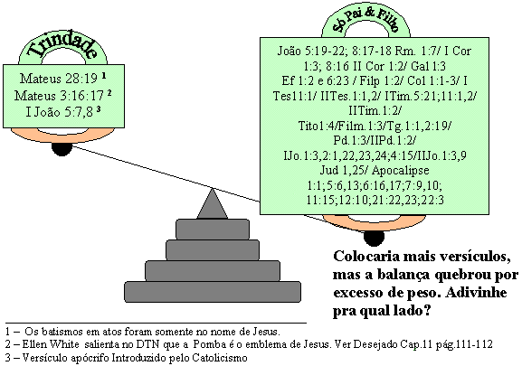
A BALANÇA DAS EVIDÊNCIAS: A QUEM DEVEMOS ADORAR?

Slide 98
MENSAGEM URGENTE!
“Que os missionários da cruz proclamem que há um só Deus, e um Mediador entre Deus e os homens, o qual é Jesus Cristo, o Filho do Infinito Deus. Isto precisa ser proclamado em cada igreja em nossa terra.”
(EGW, Battle Creek, 21/01/1891 - 1888 Materials, p. 886).

Slide 99
“... exclamou Jesus: graças Te dou, o Pai, Senhor do céu e da terra, que ocultaste estas coisas aos sábios e instruídos e as revelaste aos pequeninos.”
Mateus 11:25.

Slide 100
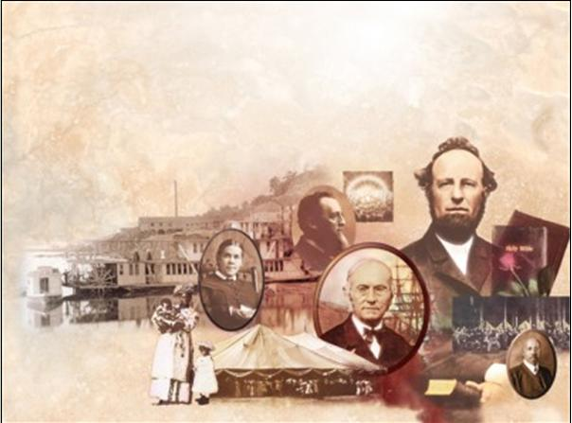
Estudo formatado pelos Adventistas do 7º Dia Históricos de Florianópolis-SC
Contato: restaurandoaverdade@gmail.com
Visite: WWW.ADVENTISTAS-HISTORICOS.COM

